Slide 1
INFO DANI 2019.
Info dani 2019.
o natječajima za dodjelu financijskih sredstava projektima i programima organizacija civilnoga društva iz javnih izvora u 2019. godini
Ministarstvo znanosti i obrazovanja
Info dani, 21. i 22. veljače 2019.

Slide 2
INFO DANI 2019.
3.
Sufinanciranje posebnih programa obrazovanja pripadnika nacionalnih manjina u Republici Hrvatskoj
Darija Skoko, viša stručna savjetnica
Samostalni sektor za nacionalne manjine

Slide 3
INFO DANI 2019.
1) Javni poziv za provođenje posebnih oblika nastave (ljetne škole) za učenike pripadnike nacionalnih manjina u Republici Hrvatskoj u školskoj godini 2018./2019.
2) Javni poziv za sufinanciranje posebnih programa nacionalnih manjina u Republici Hrvatskoj u 2019. godini

Slide 4
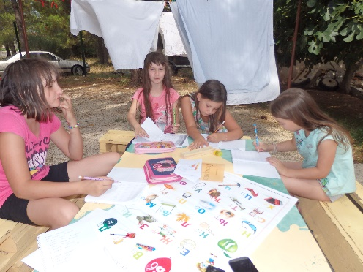
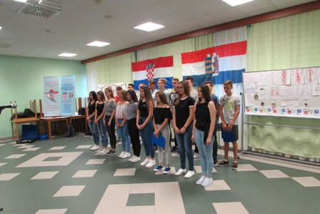
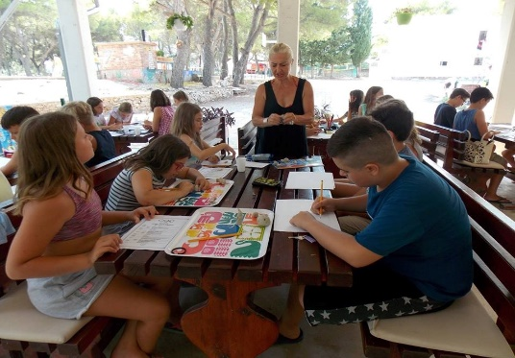
INFO DANI 2019.
Naziv natječaja:
1) Javni poziv za provođenje posebnih oblika nastave (ljetne škole) za učenike pripadnike nacionalnih manjina u Republici Hrvatskoj u školskoj godini 2018./2019.
priprema i organiziranje posebnih oblika nastave (sedmodnevnih ljetnih škola učenja jezika i kulture nacionalnih manjina u Republici Hrvatskoj)
namijenjeno udrugama/ustanovama nacionalnih manjina koje provode odgojno-obrazovne programe učenja jezika i kulture nacionalnih manjina, odnosno učenicima pripadnicima nacionalnih manjina u osnovnim i srednjim školama

Slide 5
INFO DANI 2019.
Dokumenti:
Zakon o odgoju i obrazovanju na jeziku i pismu nacionalnih manjina
Državni pedagoški standardi osnovnoškolskog i srednjoškolskog sustava odgoja i obrazovanja
Odluka o raspodjeli financijskih sredstava za sufinanciranje posebnih programa obrazovanja nacionalnih manjina u Republici Hrvatskoj
Rezultati:
U školskoj godini 2017./2018. za posebni oblik nastave (ljetne škole) za učenike pripadnike nacionalnih manjina odobrena su sredstva u iznosu od 580.998,00 kuna
za sedam (7) ljetnih škola.
Ljetne škole organiziraju i provode manjinske udruge/ustanove čije je primarno djelovanje usmjereno na područje odgoja i obrazovanja učenika pripadnika nacionalnih manjina u Republici Hrvatskoj.
Dinamika raspisivanja natječaja u 2018./2019. školskoj godini
Javni poziv – kraj veljače 2019.

Slide 6
INFO DANI 2019.
Financiranje - sredstva osigurana u Državnom proračunu
za sufinanciranje posebnih oblika nastave (ljetnih škola) na Aktivnosti: Posebni programi obrazovanja za provođenje programa nacionalnih manjina u 2019. godini osigurano je 900.000,00 kuna
Raspon iznosa koji se može dodijeliti
do 1.200,00 kuna po učeniku/učenici pripadniku/pripadnici nacionalne manjine
(za prijevoz i smještaj učenika, za nabavu potrebnih didaktičkih materijala za potrebe organiziranja programa ljetne škole/za vidljivost programa (banner ili roll-up))
Očekivani broj potpora
do 12 potpora

Slide 7
INFO DANI 2019.
Naziv natječaja:
2) Javni poziv za sufinanciranje posebnih programa nacionalnih manjina u Republici Hrvatskoj u 2019. godini
Posebni programi koji se mogu financirati su:
a) Stručno usavršavanje odgojitelja kao i učitelja i nastavnika koji izvode
nastavu na jeziku i pismu nacionalnih manjina u osnovnim i srednjim
školama
b) Održavanje literarnih, dramskih i drugih izvannastavnih aktivnosti te drugi oblici školovanja učenika na jeziku i pismu nacionalnih manjina u osnovnim i srednjim školama
c) Natjecanje pripadnika učenika nacionalnih manjina u osnovnim i
srednjim školama (pisanom, likovnom stvaralaštvu i slično itd.)
d) Manifestacije obilježavanja značajnih datuma za nacionalne manjine
e) Tiskanje časopisa, brošura i knjiga koje pomažu promociji jezika
nacionalne manjine te se koriste u svrhe edukacije učenika osnovnih i
srednjih škola

Slide 8
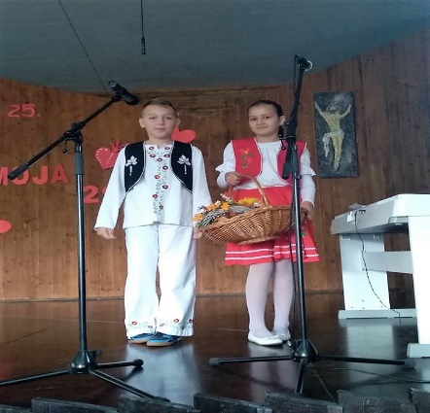
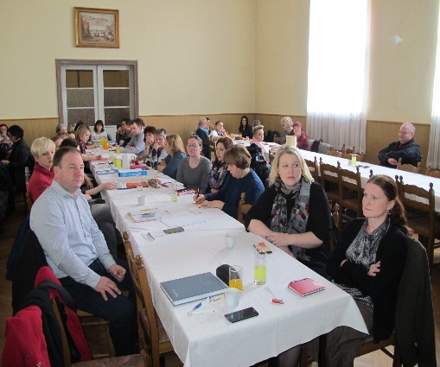
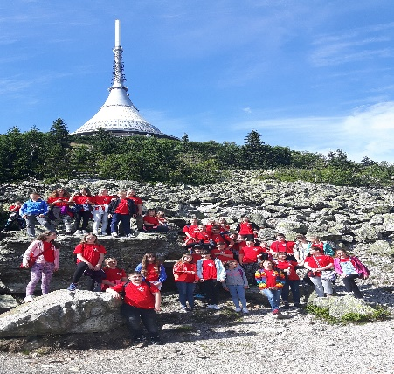
INFO DANI 2019.
namijenjeno udrugama/ustanovama nacionalnih manjina koje provode odgoj i obrazovanje djece i mladih pripadnika nacionalnih manjina i/ili organizaciju manifestacija obilježavanja značajnih datuma za nacionalne manjine i/ili tisak knjiga, časopisa i brošura vezanih za tematiku nacionalnih manjina.

Slide 9
INFO DANI 2019.
Dokumenti:
Zakon o odgoju i obrazovanju na jeziku i pismu nacionalnih manjina
Državni pedagoški standardi osnovnoškolskog i srednjoškolskog sustava odgoja i obrazovanja
Odluka o raspodjeli financijskih sredstava za sufinanciranje posebnih programa obrazovanja nacionalnih manjina u Republici Hrvatskoj
Dinamika raspisivanja natječaja u 2018./2019. školskoj godini
Javni poziv – kraj veljače 2019.

Slide 10
INFO DANI 2019.
Financiranje - sredstva osigurana u Državnom proračunu
za sufinanciranje posebnih programa nacionalnih manjina u Republici Hrvatskoj u 2019. godini na Aktivnosti: Posebni programi obrazovanja za provođenje programa nacionalnih manjina u 2019. godini osigurano je ukupno 280.000,00 kuna
Očekivani broj potpora
do 14 potpora

Slide 11
INFO DANI 2019.
Način prijave
izvornik i obvezujući prilozi preporučenom poštom, kurirom ili osobno
Mjesto prijave, detaljnih obavijesti i pravodobnih informacija
Ministarstvo znanosti i obrazovanja
Samostalni sektor za nacionalne manjine
Donje Svetice 38
10 000 Zagreb
Dostupnost obavijesti i rezultata
http://www.mzo.hr
e-pošta: nacionalne-manjine@mzo.hr
Prosudbu obavlja nezavisno stručno tijelo koje imenuje ministrica
(Povjerenstvo za raspodjelu sredstava namijenjenih za provedbu Javnog poziva za sufinanciranje posebnih programa nacionalnih manjina u Republici Hrvatskoj u 2019. godini i za provedbu Javnog poziva za posebne oblike nastave (ljetne škole)
Očekivani rezultati i isplata sredstava temeljem odluke ministrice i ugovora
tijekom lipnja/srpnja 2019.

